Slide 1

Функциональная грамотность: от теории к практике
Симинько Екатерина Олеговна,
учитель русского языка и литературы

Slide 2

План
Понятие функциональной грамотности.
Современные способы развития функциональной грамотности на уроках русского языка и литературы.
Игры, которые можно с легкостью адаптировать под свой предмет.
Образовательные ресурсы для учителей.
РЭШ. Создание мероприятий по оценке функциональной грамотности.

Slide 3

Функциональная грамотность – это…
способность человека использовать приобретаемые в течение жизни знания для решения широкого диапазона жизненных задач в различных сферах человеческой деятельности, общения и социальных отношений.

Slide 4

Функциональная грамотность как базовое образование личности
Функциональная грамотность включает в себя:
Математическую
Финансовую
Естественно-научную
Глобальные компетенции
Читательскую
Критическое мышление

Slide 5

Функциональная грамотность как базовое образование личности
Готовность успешно взаимодействовать с изменяющимся окружающим миром
Возможность решать различные (в том числе нестандартные) учебные и жизненные задачи
Способность строить
социальные отношения
Совокупность рефлексивных умений, обеспечивающих оценку своей грамотности, стремление к дальнейшему образованию

Slide 6

От узкоспециальных к надпрофессиональным навыкам:
мультиязычность и мультикультурность;
навыки межотраслевой коммуникации;
клиентоориентированность
умение управлять проектами и процессами;
работа в режиме высокой неопределенности и быстрой смены условий задач;
способность к творчеству;
умение работать с людьми;
системное мышление;
навыки бережливого производства;
экологическое мышление;
управление вниманием;
критическое мышление;
осознанность;
эмоциональный интеллект.

Slide 7


Slide 8


Slide 9


Slide 10

Chat GPT и его возможности
Вести диалог.
Сочинять стихи и тексты песен.
Писать сценарии.
Составлять резюме статей / научных концепций.
Давать персональные советы.
Создавать планы и расчеты.
Отвечать на сложные вопросы.
Писать эссе и сочинения.

Slide 11





Slide 12


Составить деловое письмо от лица Обломова управляющему.
Составить приказ об увольнении Обломова за систематические опоздания и прогулы.
Составить договор о купле-продаже вишневого сада.

Slide 13
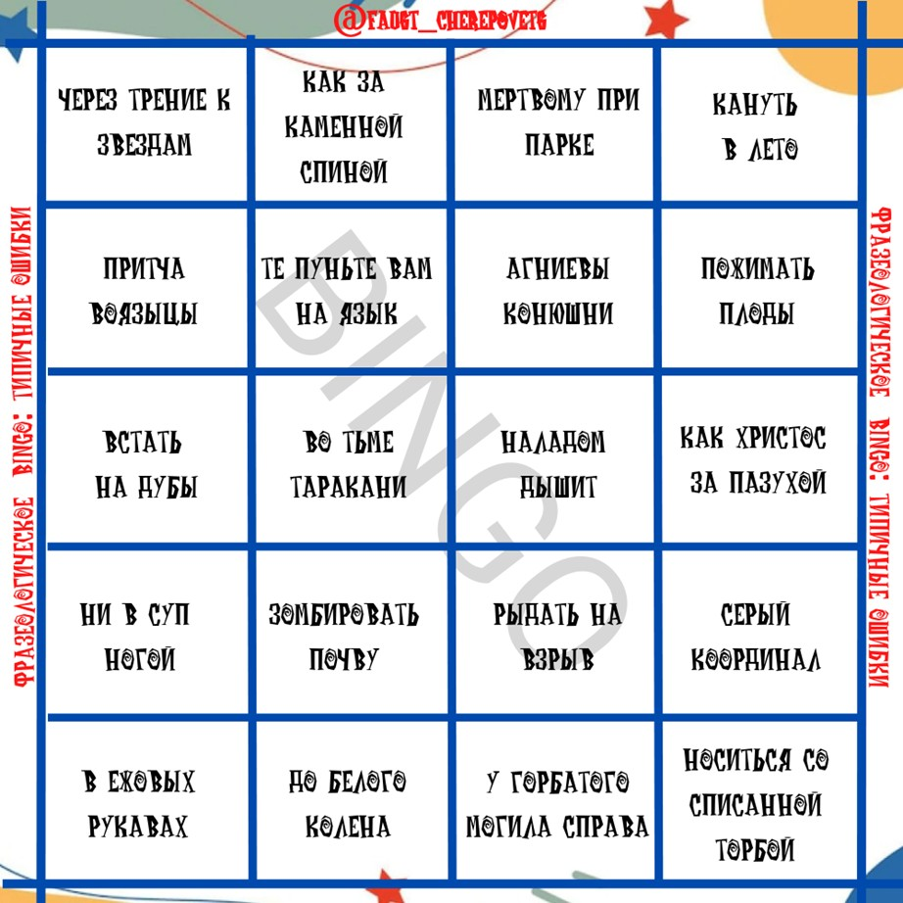


Slide 14
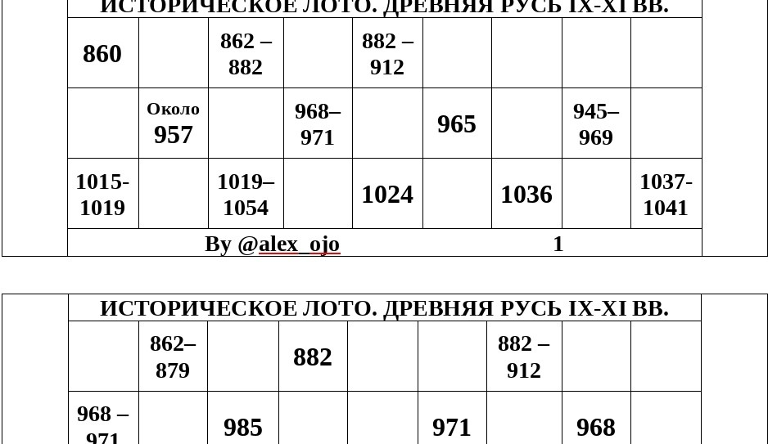
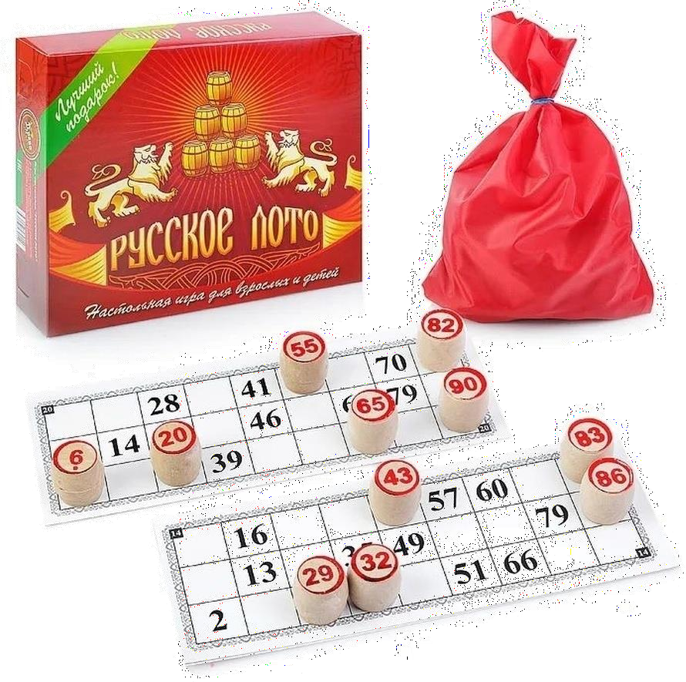

Slide 15
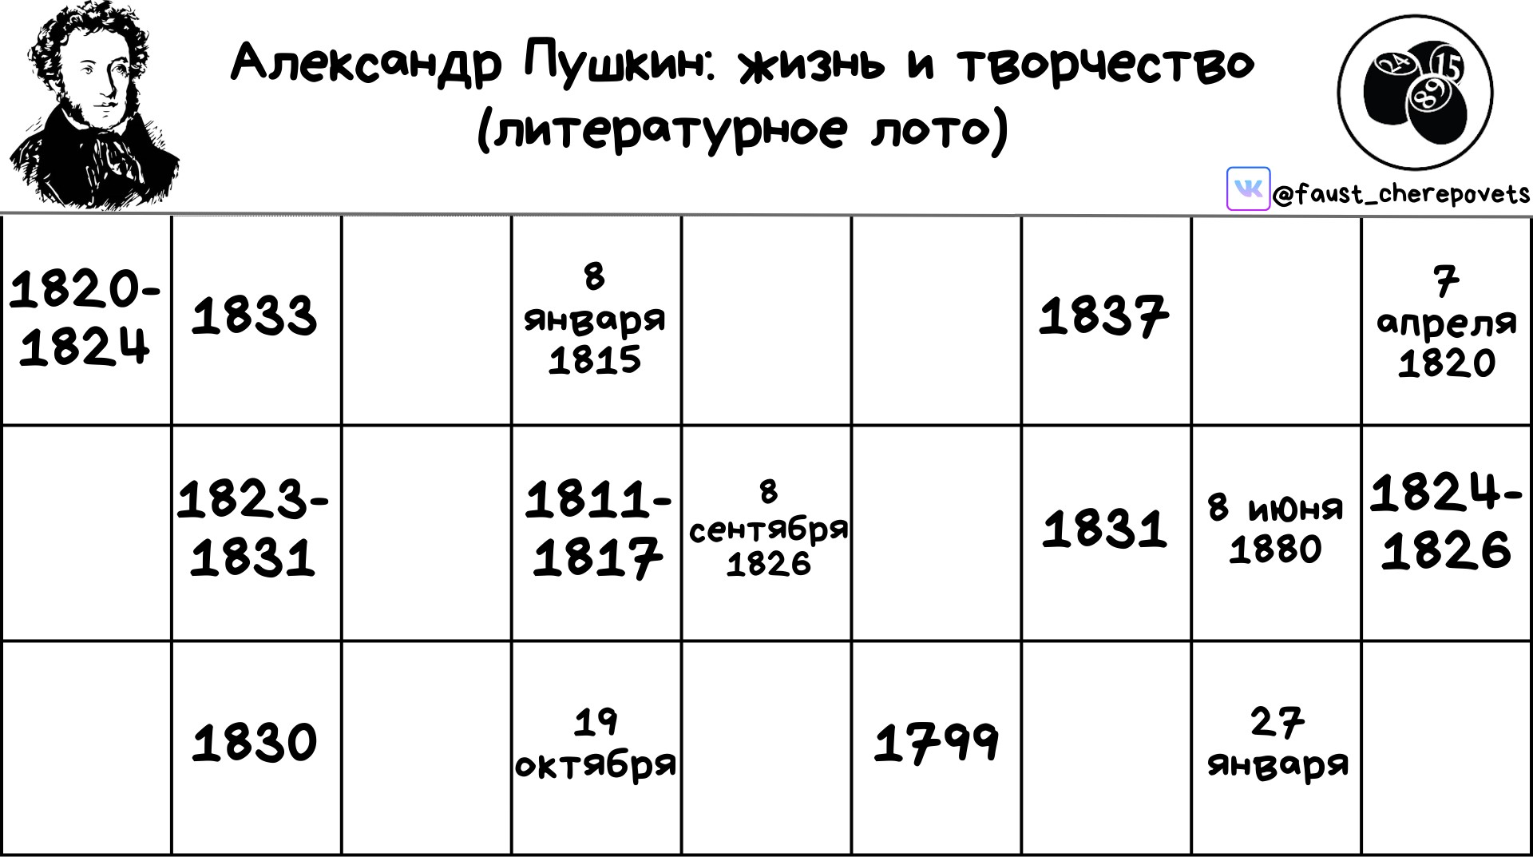

Slide 16


Подведем итоги
1
2
3
4
Объяснение учителем нового материала через актуальный и запоминающийся формат
Создание нестандартных заданий (домашних, учебных)
Развитие ассоциативного, критического, креативного мышления
Функциональная грамотность

Slide 18
Задачи:
добиться к концу учебного года 100-процентного освоения всеми обучающимися 5-9 классов заданий РЭШ;
при формировании учебного плана на 2023-2024 учебный год включить в план ВД: специальные учебные курсы, направленные на формирование ФГ и межпредметных результатов («Финансовая грамотность», «Осознанное чтение» и др.);
проходить курсы повышения квалификации на предмет формирования и оценки ФГ;
провести серию семинаров-практикумов, направленных на совместную работу педагогического коллектива по формированию ФГ.

Slide 19


